Slide 1
Pojišťovací právo, PF UK
Pojistná smlouva III.
Mgr. Veronika Pánková
23. 4. 2018

Slide 2
Vývoj právní úpravy
zákon o pojistné smlouvě č. 145/1934 Sb.
(účinnost 20.1.1935 – 30.6.1951)
zákon o pojistné smlouvě č. 189/1950 Sb.
(účinnost 1.7.1951 – 31.3.1964)
§ 788 an. občanského zákoníku č. 40/1964 Sb.
(účinnost 1.4.1964 – 31.12.2004)

Slide 3
Vývoj právní úpravy
zákon o pojistné smlouvě č. 37/2004 Sb.
(účinnost 1.1.2005 – 31.12.2013)
§ 2758 an. občanského zákoníku č. 89/2012 Sb.
(účinnost od 1.1.2014)

Slide 4
Právní režim platných pojistných smluv
OZ č. 40/1964 Sb., ustanovení § 788 až § 828
hlava XV. - Pojistná smlouva + obecná ustanovení OZ
platí i nadále pro pojistné smlouvy uzavřené do 31.12.2004
účinnost smlouvy a délka trvání pojištění nerozhoduje

Slide 5
Právní režim platných pojistných smluv
zákon o pojistné smlouvě č. 37/2004 Sb.
platí i nadále pro pojistné smlouvy uzavřené od 1.1.2005 do 31.12.2013
účinnost smlouvy a délka trvání pojištění nerozhoduje
NOZ č. 89/2012 Sb. - § 2758 až 2872
platí pro pojistné smlouvy uzavřené od 1.1.2014
přechodné ustanovení § 3028 odst. 3

Slide 6
Přednost zvláštních právních předpisů
zákon č. 168/1999 Sb., o pojištění odpovědnosti za újmu způsobenou provozem vozidla
zák. č. 159/1999 Sb., o podmínkách podnikání v oblasti cestovního ruchu
pojištění odpovědnosti za újmu – např.:
zák. č. 85/1996 Sb., o advokacii
zák. č. 186/2006 Sb., insolvenční zákon
zák. č. 120/2001 Sb., exekuční řád
zák. č. 358/1992 Sb., notářský řád

Slide 7
Platná právní úprava – základní principy
zákaz zneužití silnějšího postavení
ochrana slabší strany
požadavky na jednání profesionála
přísná pravidla pro formulářové (adhezní) smlouvy
zvýšená ochrana spotřebitele

Slide 8
Ochrana slabší strany
Slabší strana:
spotřebitel
kdo nemůže fakticky vyjednat podmínky smluvního vztahu
§ 433 odst. 1
Kdo jako podnikatel vystupuje vůči dalším osobám v hospodářském styku, nesmí svou kvalitu odborníka ani své hospodářské postavení zneužít k vytváření nebo k využití závislosti slabší strany a k dosažení zřejmé a nedůvodné nerovnováhy ve vzájemných právech a povinnostech stran.
POJIŠŤOVNA NESMÍ ZNEUŽÍT SVÉ SILNĚJŠÍ POSTAVENÍ
obezřetnost při nastavení výluk, poplatků, sankcí, povinností
Notes:
§ 433 odst. domněnka – slabší stranou je kdokoliv (FO i PO), která vystupuje mimo souvislost s vlastním podnikáním

Slide 9
Jednání odborníka
§ 5 odst. 1
Kdo se veřejně nebo ve styku s jinou osobou přihlásí k odbornému výkonu jako příslušník určitého povolání nebo stavu, dává tím najevo, že je schopen jednat se znalostí a pečlivostí, která je s jeho povoláním nebo stavem spojena. Jedná-li bez této odborné péče, jde to k jeho tíži.
POJIŠŤOVNA MUSÍ VYSTUPOVAT JAKO PROFESIONÁL
volba produktu, prohlídka předmětu pojištění, správné nastavení pojistných částek, znalost produktu a klienta
Notes:
poznat klienta, jeho potřeby, požadavky, nabídnout produkt, který je pro něj vhodný
Klientům cestovní kanceláře v úpadku má být prostřednictvím pojišťovny vrácena plná cena zájezdu
21.06.2016 Ústavní soud, Brno, TZ 65/16

Slide 10
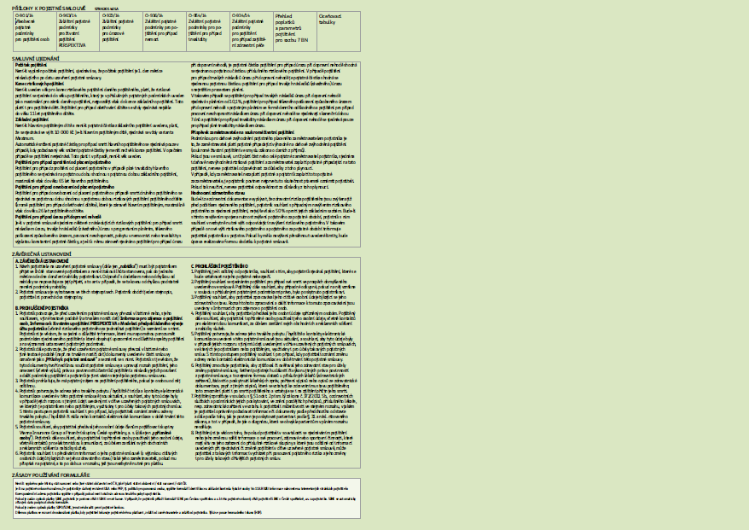
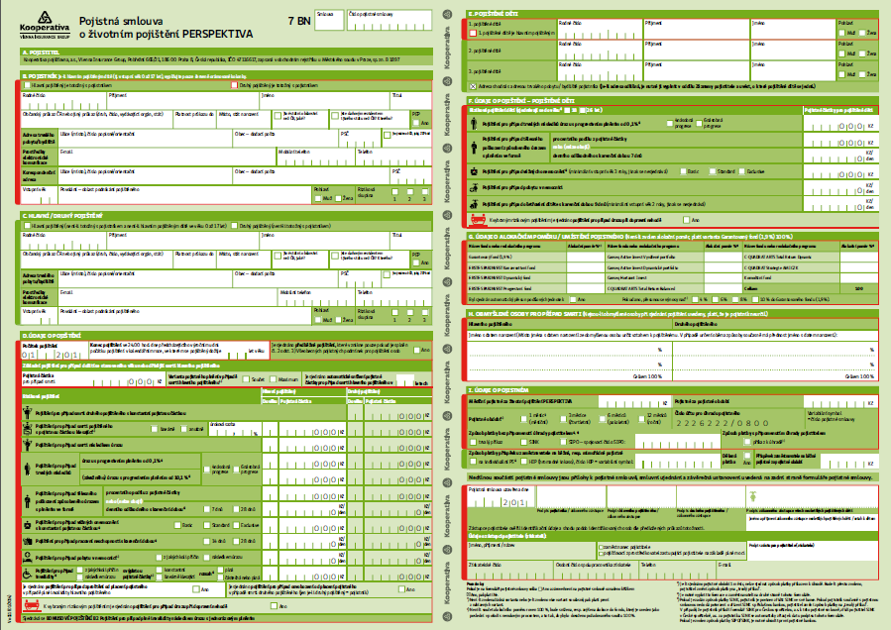
Formulářové (adhezní) smlouvy
Smlouva uzavřená adhezním způsobem - § 1798
smlouva, jejíž podmínky byly určeny jednou ze smluvních stran a druhá, slabší strana nemůže obsah ovlivnit
vždy smlouva na formuláři připraveném profesionálem (např. pojišťovnou)
Notes:
§ 1798 anásl.

Slide 11
Podmínky mimo smlouvu
§ 1799
Doložka ve smlouvě uzavřené adhezním způsobem, která odkazuje na podmínky uvedené mimo vlastní text smlouvy, je platná, byla-li slabší strana s doložkou a jejím významem seznámena nebo prokáže-li se, že význam doložky musela znát.
UPOZORNIT KLIENTA, ŽE VĚTŠINA OBSAHU SMLOUVY JE V POJISTNÝCH PODMÍNKÁCH

Slide 12
Nesrozumitelnost
§ 1800 odst. 1
Obsahuje-li smlouva uzavřená adhezním způsobem doložku, kterou lze přečíst jen se zvláštními obtížemi, nebo doložku, která je pro osobu průměrného rozumu nesrozumitelná, je tato doložka platná, nepůsobí-li slabší straně újmu nebo prokáže-li druhá strana, že slabší straně byl význam doložky dostatečně vysvětlen.
TEXT POJISTNÝCH PODMÍNEK - SROZUMITELNOST
DŮLEŽITÁ JE I GRAFICKÁ PODOBA
zvýraznění důležitých ustanovení, obsah, úvodníky
pojišťovácká hantýrka
pozor na velikost písma, odkazy pod čarou

Slide 13
Nevýhodnost
§ 1800 odst. 2
Obsahuje-li smlouva uzavřená adhezním způsobem doložku, která je pro slabší stranu zvláště nevýhodná, aniž je pro to rozumný důvod, zejména odchyluje-li se smlouva závažně a bez zvláštního důvodu od obvyklých podmínek ujednávaných v obdobných případech, je doložka neplatná.
NEPLATNOST USTANOVENÍ ZVLÁŠŤ NEVÝHODNÝCH
Příklad:
nepřiměřeně vysoká smluvní pokuta
zákaz výpovědi smlouvy slabší stranou

Slide 14
Překvapivá ustanovení
§ 1753
Ustanovení obchodních podmínek, které druhá strana nemohla rozumně očekávat, je neúčinné, nepřijala-li je tato strana výslovně; k opačnému ujednání se nepřihlíží. Zda se jedná o takové ustanovení, se posoudí nejen vzhledem k jeho obsahu, ale i ke způsobu jeho vyjádření.
PŘEKVAPIVÉ USTANOVENÍ JE NEÚČINNÉ
(jako by nebylo)
upozornit klienty při sjednávání pojištění na to, co pojištění nekryje (výluky z pojištění, limity omezující plnění)
Notes:
Příklady ustanovení, která mohou být považována za překvapivá:
skutečnost, že pojistná smlouva obsahuje výluky, sama o sobě není překvapivá
výjimka - pokud je pojištění označeno jako all-risk, bude překvapivá jakákoliv výluka
výluka na škody způsobené úmyslně není překvapivá, ale pokud až ve výkladu pojmů uvedeme, že za úmysl považujeme i škodu způsobenou z nedbalosti, tak to překvapivé je
ujednání o navýšení spoluúčasti na x-násobek v určitých případech
limit plnění podle způsobu zabezpečení – je třeba už ve smlouvě dobře upozornit, že sjednaná pojistná částka pro pojištění majetku neplatí absolutně, ale že pro odcizení platí speciální limity podle způsobu zabezpečení
Landgericht Heidelberg, rozsudek z 21.09.2012, sp.zn. 1 O 44/12: Ujednání ve smlouvě o pojištění právní ochrany pro podniky a svobodná povolání, které omezuje smluvní právní ochranu na určitou výši hodnoty sporu (v konkrétním případě: 250.000,00 €) a dále stanoví, že při překročení této hodnoty pojistná ochrana zcela odpadá (to znamená, že je vyloučena i náhrada v poměrné výši), je překvapivé ve smyslu § 305c odst. 1 BGB, a proto není součástí smlouvy. Neúčinností uvedeného ujednání nejsou dotčena ostatní smluvní ujednání, takže pojistná ochrana pro spory o hodnotě až do výše 250.000,00 € nadále trvá.
další – viz prezentace ze semináře právníků – AK Tschöpl & Partner
Je třeba na ně už při sjednávání pojištění upozornit – výluky, limity zabezpečení, jakákoliv sankční ustanovení.

Slide 15
Pojistná smlouva (§ 2758 – 2872)
úprava převzata ze zákona o pojistné smlouvě – drobné odchylky (př. zánik pojištění majetku z důvodu změny vlastnictví)

Slide 16
Povinné informace
§ 2760
Pojistitel sdělí před uzavřením smlouvy zájemci o pojištění údaje, jejichž rozsah a způsob předání stanoví jiný zákon upravující pojišťovnictví. To platí i o skutečnostech, k jejichž změně dojde za trvání pojištění.
§ 21a až 21d zákona o pojišťovacích zprostředkovatelích č. 38/2004 Sb.
Nařízení 2014/1286 EU o sděleních klíčových informací týkajících se strukturovaných retailových investičních produktů a pojistných produktů s investiční složkou (PRIIPs)
de lege ferenda:
zákon o distribuci pojištění a zajištění
Nařízení 2017/1469 EU, kterým se stanoví standardizovaný formát pro informační dokument o pojistném produktu (level 2 k IDD)

Slide 17
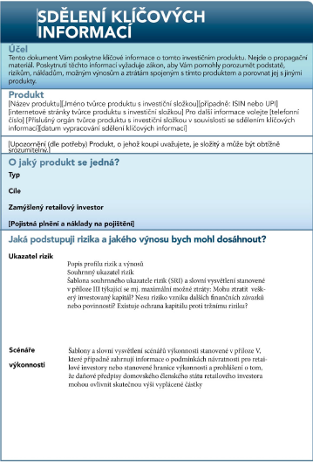
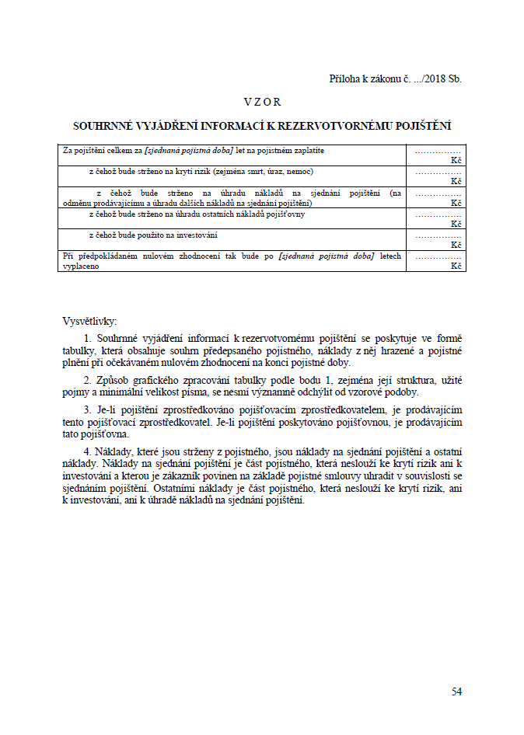
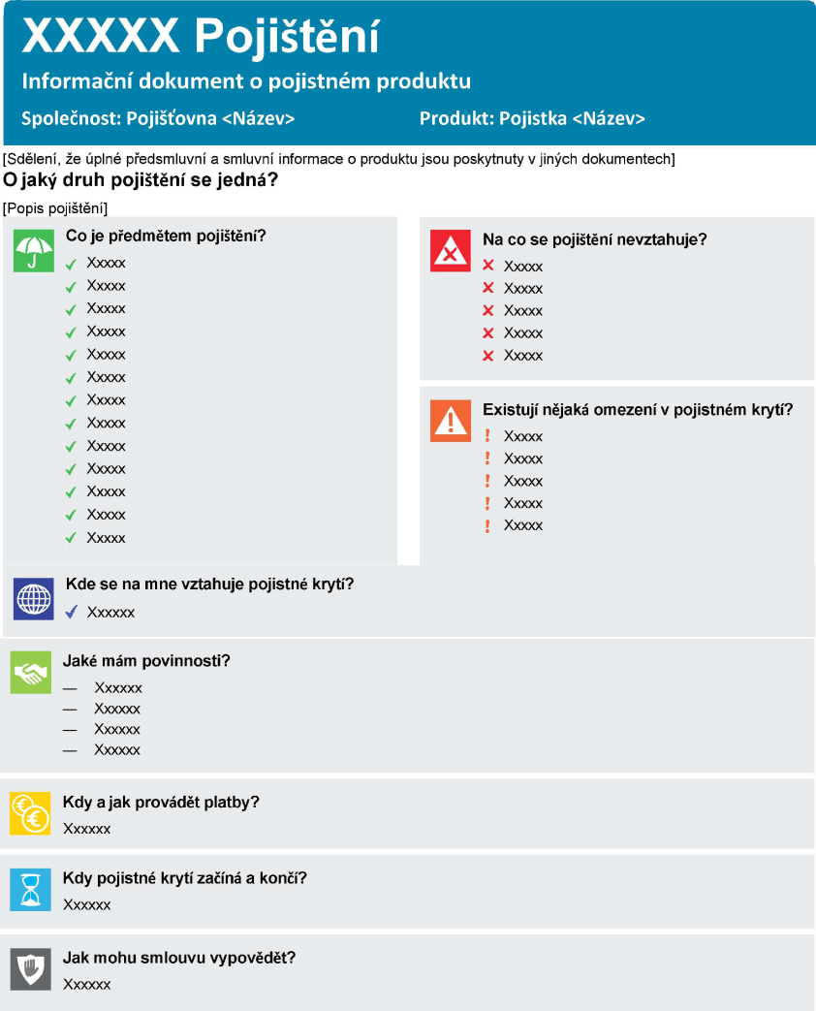

Slide 18
Členění právní úpravy
základní ustanovení - vznik a zánik pojištění, forma, pojmy, základní práva a povinnosti
obecná ustanovení o škodovém a obnosovém pojištění – hranice pojistného plnění, zachraňovací náklady
pojištění osob – životní pojištění, úrazové pojištění, pojištění pro případ nemoci
pojištění majetku, pojištění odpovědnosti, pojištění právní ochrany, pojištění úvěru nebo záruky, pojištění finančních ztrát

Slide 19
Definice pojistné smlouvy
§ 2758
Pojistnou smlouvou se pojistitel zavazuje vůči pojistníkovi poskytnout jemu nebo třetí osobě pojistné plnění, nastane-li nahodilá událost krytá pojištěním (pojistná událost), a pojistník se zavazuje zaplatit pojistiteli pojistné.
Nahodilá událost:
skutečnost, která je možná a u které není jisté, zda v době trvání pojištění vůbec nastane, nebo není známa doba jejího vzniku
Notes:
synallagmatický dvoustranný = závazek
nahodilost – povodeň, autonehoda, úraz, smrt…

Slide 20
Účastníci pojištění
pojistitel – smluvní strana, která se zavazuje poskytnout pojistné plnění v případě pojistné události
pojistník – kdo s pojistitelem uzavírá pojistnou smlouvu
pojištěný - osoba, na jejíž život, zdraví, majetek nebo odpovědnost nebo jinou hodnotu pojistného zájmu se pojištění vztahuje
oprávněná osoba – osoba, které v důsledku pojistné události vznikne právo na pojistné plnění
obmyšlený – oprávněná osoba v případě smrti pojištěného
Notes:
pojištěný – děti v pojistné smlouvě

Slide 21
Uzavření pojistné smlouvy
dvoustranné právní jednání ⇨ nutný návrh (nabídka) + přijetí návrhu ve lhůtě (1 měsíc, ev. 2 měsíce, neurčí-li navrhovatel lhůtu jinou)
zaplacením pojistného ve výši uvedené v návrhu
písemná forma smlouvy (s výjimkou krátkodobého pojištění, tj. kratší než 1 rok)
ostatní právní jednání musí mít písemnou formu, není-li dohodnuto jinak
pojistitel je povinen vydat pojistníkovi pojistku jako potvrzení o uzavření pojistné smlouvy
Notes:
zelená karta – potvrzení o uzavření PS POV

Slide 22
Náležitosti pojistné smlouvy
Pojistná smlouva obsahuje vždy:
určení smluvních stran a určení oprávněné osoby
vymezení pojistné události a pojistného nebezpečí (možná příčina vzniku pojistné události)
pojistné (výše, splatnost, běžné x jednorázové)
pojistná doba (doba, na kterou bylo pojištění sjednáno)
odchylky od pojistných podmínek
v pojištění osob způsob podílu na výnosech pojistitele

Slide 23
Náležitosti pojistné smlouvy
Pojistné podmínky (§ 2774)
obsah: vznik, trvání a zánik pojištění, pojistná událost, výluky z pojištění, stanovení rozsahu pojistného plnění a jeho splatnost
pojistník s nimi musí být seznámen před uzavřením pojistné smlouvy

Slide 24
Pojistný zájem
§ 2761
Pojistný zájem je oprávněná potřeba ochrany před následky pojistné události.
zkoumá se u pojistníka (ne u pojištěného)
vždy je: na vlastním životě a zdraví a na vlastním majetku
má se za prokázaný: souhlasí-li pojištěný
má se za to, že je (vyvratitelná domněnka):
na životě a zdraví jiné osoby, pokud má vztah k této osobě (příbuzenství nebo prospěch či výhoda z pokračování jejího života – osoba blízká)
na majetku jiné osoby, pokud by mu bez jeho existence a uchování hrozila přímá majetková ztráta
Notes:
příklady – rodina x banka a pojištění platebních karet
majetku, který oprávněně užívá nebo ho převzal za účelem provedení činnosti,
majetku, který je ve vlastnictví osoby pojistníkovi blízké,
majetku právnické osoby členem jejího statutárního orgánu nebo tím, kdo právnickou osobu podstatně ovlivňuje jako její člen nebo na základě dohody či jiné skutečnosti, a naopak pojištění majetku těchto osob danou právnickou osobou,
majetku, který je ve vlastnictví společníka nebo člena pojistníka nebo osoby společníkovi (členovi) blízké,
majetku společnosti, ve které má pojistník majetkový podíl nebo ve které má majetkový podíl stejný subjekt jako v pojistníkovi – právnické osobě,
majetku, který slouží k zajištění pohledávky pojistníka,
majetku, který pojistník spravuje,
odpovědnosti osob uvedených v písm. b) až e) tohoto odstavce,
odpovědnosti osoby, která může způsobit újmu pojistníkovi (např. pojištění odpovědnosti zaměstnance zaměstnavatelem).

Slide 25
Pojistný zájem
PS uzavřená bez pojistného zájmu - neplatná
zánik pojistného zájmu za trvání pojištění ⇨ zánik pojištění
pojistitel má právo na pojistné do doby, kdy se o zániku pojistného zájmu dozvěděl

Slide 26
Pojistné
úplata za pojištění
běžné - pojistné stanovené za pojistné období
jednorázové - pojistné stanovené na celou dobu, na kterou bylo pojištění sjednáno
splatnost – první den pojistného období (běžné) / počátek pojištění (jednorázové)
pojistitel má právo na pojistné za dobu trvání pojištění
výjimka: zanikne-li pojištění v důsledku pojistné události, má právo na pojistné do konce pojistného období (běžné) nebo na celé jednorázové pojistné
Notes:
pojistné období – období, za které se platí pojistné, ale nejde o splátky
jednorázové – např. sezónní pojištění (zemědělci)

Slide 27
Pojistné
změna běžného pojistného
dohodou smluvních stran
jednostranně:
pouze za podmínek ujednaných ve smlouvě
nutné sdělit novou výši pojistníkovi 2 měsíce předem
pojistník má právo nesouhlasit do 1 měsíce ⇨ pojištění zaniká
právo pojistitele odečíst od pojistného plnění splatné pohledávky z pojištění (kromě povinného pojištění)

Slide 28
Zásada rovného zacházení
§ 2769
pro určení výše pojistného nebo pro výpočet pojistného plnění nelze použít diskriminační hlediska:
národnost
rasový původ
etnický původ
pohlaví
náboženské vyznání...
Rozsudek SD EU z 1.3.2011 v kauze „Test - Achats“: kalkulace pojistného a pojistného plnění podle pohlaví je diskriminující (výjimka skončila 21.12.2012)

Slide 29
Další práva a povinnosti
pojistník a pojištěný jsou povinni pravdivě odpovědět na písemné dotazy týkající se sjednávaného pojištění
stejnou povinnost má vůči pojistníkovi a pojištěnému i pojistitel
pojištěný/pojistník/oprávněná osoba má povinnost oznámit vznik pojistné události, pravdivě vysvětlit vznik a rozsah následků události a předložit k tomu potřebné doklady
pojistník je povinen pojistiteli oznámit změnu nebo zánik pojistného rizika
§ 2791 až 2793 - důsledky zvýšení nebo snížení pojistného rizika: změna pojistného, výpověď
Notes:
dotazy – dotazníky – např. zdravotní stav
pojistné riziko – míra pravděpodobnosti vzniku pojistné události – např. protipožární ochrana, povodňová zóna, adrenalinové sporty

Slide 30
Šetření pojistné události (PU)
po oznámení PU je pojistitel povinen bez zbytečného odkladu zahájit šetření nutné ke zjištění existence a rozsahu povinnosti plnit (tzv. likvidace PU)
šetření PU je pojistitel povinen ukončit do 3 měsíců od oznámení, jinak je povinen oznámit oznamovateli důvody, pro které je skončit nelze
záloha - po 3 měsících může oprávněná osoba požádat o zálohu na pojistné plnění

Slide 31
Šetření pojistné události
pojistné plnění je splatné do 15 dnů od skončení šetření
šetření je skončeno dnem oznámení jeho výsledků oprávněné osobě
§ 2800 upravuje podmínky pro snížení pojistného plnění (sankční povaha)
§ 2809 upravuje podmínky pro odmítnutí pojistného plnění (důsledkem je zánik pojištění)
výluky z pojištění jsou upraveny v podmínkách jednotlivých pojistitelů (důsledkem je nevyplacení pojistného plnění)
Notes:
§ 2800 Následky porušení povinností
(1) Bylo-li v důsledku porušení povinnosti pojistníka nebo pojištěného při jednání o uzavření smlouvy nebo o její změně ujednáno nižší pojistné, má pojistitel právo pojistné plnění snížit o takovou část, jaký je poměr pojistného, které obdržel, k pojistnému, které měl obdržet.
(2) Mělo-li porušení povinnosti pojistníka, pojištěného nebo jiné osoby, která má na pojistné plnění právo, podstatný vliv na vznik pojistné události, její průběh, na zvětšení rozsahu jejích následků nebo na zjištění či určení výše pojistného plnění, má pojistitel právo snížit pojistné plnění úměrně k tomu, jaký vliv mělo toto porušení na rozsah pojistitelovy povinnosti plnit.
§ 2809
Pojistitel může pojistné plnění odmítnout, byla-li příčinou pojistné události skutečnost,
a) o které se dozvěděl až po vzniku pojistné události,
b) kterou při sjednávání pojištění nebo jeho změny nemohl zjistit v důsledku zaviněného porušení povinnosti stanovené v § 2788 a
c) pokud by při znalosti této skutečnosti při uzavírání smlouvy tuto smlouvu neuzavřel nebo pokud by ji uzavřel za jiných podmínek.

Slide 32
Promlčení
právo na pojistné plnění – promlčecí lhůta:
3 roky
10 let – platí pro životní pojištění
začíná běžet za 1 rok od pojistné události
právo na pojistné – promlčecí lhůta:
subjektivní 3 roky
objektivní 10 let
v pojištění nelze ujednat jinou délku promlčecí lhůty (§ 2771)

Slide 33
Přerušení pojištění
pojištění se automaticky přerušuje, nebylo-li pojistné zaplaceno do 2 měsíců ode dne jeho splatnosti
v pojistné smlouvě lze dohodnout, že se nepřeruší
v pojistné smlouvě lze dohodnout jiné důvody a podmínky
netrvá povinnost platit pojistné a nevzniká právo na plnění z událostí, které nastaly v době přerušení pojištění a které by jinak byly pojistnými událostmi
přerušit nelze povinné pojištění, pokud existují zákonem stanovené důvody jeho trvání
životní pojištění lze přerušit, jen bylo-li to ujednáno v pojistné smlouvě

Slide 34
Zánik pojištění – dohoda, uplynutí doby, neplacení
dohoda § 2802
ujednání, jak se strany vyrovnají = podmínka platnosti
pojištění zanikne ujednaným dnem; pokud neujednán – dnem účinnosti dohody
uplynutí pojistné doby § 2803
možnost automatické prolongace
neplacení § 2804
upomínka s poučením o zániku pojištění
dodatečná lhůta nejméně 1 měsíc
zánik - uplynutím této lhůty (pokud nezaplatí)
neplacení pojistného do 31.12.2004 – automatický zánik pojistného po 6 měsících od splatnosti

Slide 35
Výpověď
do 2 měsíců od uzavření smlouvy - § 2805
výpovědní doba 8 dnů
do 3 měsíců od oznámení PU - § 2805
výpovědní doba 1 měsíc
pojistitel nemůže takto vypovědět životní pojištění
ke konci pojistného období - § 2807
nutné doručit nejpozději 6 týdnů před koncem pojistného období
pojistitel nemůže takto vypovědět životní pojištění
Notes:
bez uvedení důvodu

Slide 36
Odstoupení pojistníka od smlouvy
§ 2808
pokud ho pojistitel neupozornil na nesrovnalosti mezi nabízeným pojištěním a jeho požadavky
pro nepravdivé nebo neúplné zodpovězení písemných dotazů
do 2 měsíců od zjištění
životní pojištění (ve smyslu zákona o pojišťovnictví)
do 30 dnů od uzavření PS
§ 1829
od smluv uzavřených mimo obchodní prostory
pouze spotřebitel – do 14 dnů od uzavření smlouvy

Slide 37
Odstoupení pojistitele od smlouvy
§ 2808
pro nepravdivé / neúplné zodpovězení písemných dotazů
nezamlčeno nic podstatného
pokud by jinak PS neuzavřel
do 2 měsíců od zjištění
§ 2835
pro nesprávné datum narození pojištěného
pokud by PS neuzavřel
do 3 let od uzavření PS
do 2 měsíců od zjištění nesprávného údaje
pouze během života pojištěného

Slide 38
Odmítnutí pojistného plnění
lež při sjednání pojištění jako příčina pojistné události
odmítnutí plnění (§ 2809) – neplatí pro povinné pojištění
pojištění zaniká
dříve § 24 odst. 1 písm. a) ZoPS
lež při pojistné události (uvedení nepravdivých skutečností nebo zamlčení údajů při uplatnění práva na pojistné plnění)
náhrada nákladů šetření vyvolaných porušením povinnosti (§ 2797) x není právo odmítnout
dříve § 24 odst. 1 písm. b) ZoPS – odmítnutí plnění možné
Notes:
Pojistitel může pojistné plnění odmítnout, byla-li příčinou pojistné události skutečnost,
a) o které se dozvěděl až po vzniku pojistné události,
b) kterou při sjednávání pojištění nebo jeho změny nemohl zjistit v důsledku zaviněného porušení povinnosti stanovené v § 2788 a
c) pokud by při znalosti této skutečnosti při uzavírání smlouvy tuto smlouvu neuzavřel nebo pokud by ji uzavřel za jiných podmínek.

Slide 39
Povinné pojištění - zánik
§ 2781
Pojistitel má právo odstoupit od smlouvy nebo vypovědět povinné pojištění, jen pokud to jiný zákon připouští.
výpověď pojistitele – připouští zákon č. 168/1999 Sb.
odstoupení pojistitele – nepřipouští žádný zákon

Slide 40
DĚKUJI ZA POZORNOST
Mgr. Veronika Pánková
Kooperativa pojišťovna, a.s., VIG
vpankova@koop.cz

